Slide 1


แนวทางปฏิบัติงานการควบคุมภายใน
แบบรายงานการประเมินผลการควบคุมภายใน
โดย
นางสาวมุทิตา แพทย์ประทุม
ผู้อำนวยการโรงเรียนวัดสะพานหิน

Slide 2
วัตถุประสงค์ของการควบคุมภายใน
วัตถุประสงค์ด้านการดำเนินงาน (Operations Objectives)
ความมีประสิทธิผลและประสิทธิภาพของการดำเนินงาน รวมถึงการบรรลุเป้าหมายด้านการดำเนินงาน ด้านการเงิน ตลอดจนการใช้ทรัพยากร การดูแลรักษาทรัพย์สิน การป้องกันหรือลดความผิดพลาด ของหน่วยงานของรัฐ ตลอดจนความเสียหาย การรั่วไหล การสิ้นเปลือง หรือการทุจริตในหน่วยงานของรัฐ
วัตถุประสงค์ด้านการรายงาน (Reporting Objectives)
การรายงานทางการเงินและไม่ใช่การเงิน ที่ใช้ภายในและภายนอกหน่วยงานของรัฐ รวมถึง
การรายงานที่เชื่อถือได้ ทันเวลา โปร่งใส หรือข้อกำหนดอื่นของทางราชการ
วัตถุประสงค์ด้านการปฏิบัติตามกฎหมาย ระเบียบและข้อบังคับ (Compliance Objectives)
การปฏิบัติตามกฎหมาย ระเบียบ ข้อบังคับหรือมติคณะรัฐมนตรีที่เกี่ยวข้องกับ การดำเนินงาน รวมทั้งข้อกำหนดอื่นของทางราชการ

Slide 3
คำนิยาม
การควบคุมภายใน
กระบวนการปฏิบัติงานที่ผู้กำกับดูแล หัวหน้าหน่วยงานของรัฐ
ฝ่ายบริหาร และบุคลากรของหน่วยงานของรัฐจัดให้มีขึ้น เพื่อสร้างความมั่นใจอย่างสมเหตุสมผลว่าการดำเนินงานของหน่วยงานของรัฐ
จะบรรลุวัตถุประสงค์ด้านการดำเนินงาน ด้านการรายงาน และด้าน
การปฏิบัติตามกฎหมาย ระเบียบ และข้อบังคับ
ความเสี่ยง
ความเป็นไปได้ที่เหตุการณ์ใดเหตุการณ์หนึ่งอาจเกิดขึ้นและเป็นอุปสรรคต่อการบรรลุวัตถุประสงค์

Slide 4
แนวคิดของการควบคุมภายใน
เป็นกลไกที่จะทำให้หน่วยงานของรัฐบรรลุวัตถุประสงค์การควบคุมภายในด้านใด
ด้านหนึ่ง หรือหลายด้าน ได้แก่ ด้านการดำเนินงาน ด้านการรายงาน และด้านการปฏิบัติตามกฎหมาย ระเบียบ และข้อบังคับ
เป็นส่วนประกอบที่แทรกอยู่ในการปฏิบัติงานตามปกติของหน่วยงานของรัฐ ต้องกระทำอย่างเป็นขั้นตอนและต่อเนื่อง มิใช่เป็นผลสุดท้ายของการกระทำ
เกิดขึ้นได้โดยบุคลากรของหน่วยงานของรัฐ โดยผู้กำกับดูแล ฝ่ายบริหาร ผู้ปฏิบัติงาน และผู้ตรวจสอบภายใน เป็นผู้มีบทบาทสำคัญในการทำให้มีการควบคุมภายในเกิดขึ้น
ซึ่งมิใช่เพียงการกำหนดนโยบาย ระบบงาน คู่มือการปฏิบัติงานและแบบฟอร์มดำเนินงานเท่านั้น หากแต่ต้องมีการปฏิบัติ
สามารถให้ความเชื่อมั่นอย่างสมเหตุสมผลว่าจะบรรลุตามวัตถุประสงค์ที่กำหนดของหน่วยงานของรัฐ
ควรกำหนดให้เหมาะสมกับโครงสร้างองค์กรและภารกิจของหน่วยงานของรัฐ

Slide 5
องค์ประกอบของมาตรฐานการควบคุมภายใน
เดิม | ปัจจุบัน (ปี 61)
1. สภาพแวดล้อมของการควบคุม 2. การประเมินความเสี่ยง 3. กิจกรรมการควบคุม 4. สารสนเทศและการสื่อสาร 5. การติดตามและประเมินผล | 1. สภาพแวดล้อมการควบคุม (Control Environment) 2. การประเมินความเสี่ยง (Risk Assessment) 3. กิจกรรมการควบคุม (Control Activities) 4. สารสนเทศและการสื่อสาร(Information and Communication) 5. กิจกรรมการติดตามผล (Monitoring Activities)

Slide 6
องค์ประกอบของมาตรฐานการควบคุมภายใน
การควบคุมภายในจะประกอบด้วย ๕ องค์ประกอบ ๑๗ หลักการ ดังนี้
๑. สภาพแวดล้อมการควบคุม (Control Environment)
๒. การประเมินความเสี่ยง (Risk Assessment)
๓. กิจกรรมการควบคุม (Control Activities)
๔. สารสนเทศและการสื่อสาร (Information and Communication)
๕. กิจกรรมการติดตามผล (Monitoring Activities)
๕ หลักการ
๔ หลักการ
๓ หลักการ
๓ หลักการ
๒ หลักการ

Slide 7
๑. สภาพแวดล้อมการควบคุม
สภาพแวดล้อมการควบคุมเป็นปัจจัยพื้นฐานในการดำเนินงานที่ส่งผลให้มีการนำ การควบคุมภายในมาปฏิบัติทั่วทั้งหน่วยงานของรัฐ ทั้งนี้ ผู้กำกับดูแลและฝ่ายบริหาร จะต้องสร้างบรรยากาศให้ทุกระดับตระหนักถึงความสำคัญของการควบคุมภายใน รวมทั้ง
การดำเนินงานที่คาดหวังของผู้กำกับดูแล และฝ่ายบริหาร ทั้งนี้ สภาพแวดล้อมการควบคุมดังกล่าวเป็นพื้นฐานสำคัญที่จะส่งผลกระทบต่อองค์ประกอบของการควบคุมภายในอื่นๆ
สภาพแวดล้อมการควบคุม ประกอบด้วย ๕ หลักการ ดังนี้
(๑) หน่วยงานของรัฐแสดงให้เห็นถึงการยึดมั่นในคุณค่าของความซื่อตรงและจริยธรรม
(๒) ผู้กำกับดูแลของหน่วยงานของรัฐ แสดงให้เห็นถึงความเป็นอิสระจากฝ่ายบริหารและมีหน้าที่กำกับดูแลให้มีการพัฒนาหรือปรับปรุงการควบคุมภายใน รวมถึงการดำเนินการเกี่ยวกับการควบคุมภายใน
(๓) หัวหน้าหน่วยงานของรัฐจัดให้มีโครงสร้างองค์กร สายการบังคับบัญชา อำนาจหน้าที่และความรับผิดชอบที่เหมาะสมในการบรรลุวัตถุประสงค์ของหน่วยงานของรัฐภายใต้การกำกับดูแลของผู้กำกับดูแล
(๔) หน่วยงานของรัฐแสดงให้เห็นถึงความมุ่งมั่นในการสร้างแรงจูงใจ พัฒนาและรักษาบุคลากรที่มีความรู้ความสามารถที่สอดคล้องกับวัตถุประสงค์ของหน่วยงานของรัฐ
(๕) หน่วยงานของรัฐกำหนดให้บุคลากรมีหน้าที่และความรับผิดชอบต่อผลการปฏิบัติงานตามระบบการควบคุมภายใน เพื่อให้บรรลุวัตถุประสงค์ของหน่วยงานของรัฐ

Slide 8
สภาพแวดล้อมการควบคุม
ความซื่อสัตย์และจริยธรรม
ปรัชญาและรูปแบบการบริหาร
ความรู้ ทักษะ และความสามารถ
โครงสร้างการจัดองค์กร
การมอบอำนาจและความรับผิดชอบ
นโยบายด้านทรัพยากรบุคคล
ผู้บริหารหรือคณะกรรมการตรวจสอบ

Slide 9
๒. การประเมินความเสี่ยง
การประเมินความเสี่ยงเป็นกระบวนการที่ดำเนินการอย่างต่อเนื่องและเป็นประจำ เพื่อระบุ และวิเคราะห์ความเสี่ยงที่มีผลกระทบต่อการบรรลุวัตถุประสงค์ของหน่วยงานของรัฐ รวมถึงกำหนดวิธีการจัดการความเสี่ยงนั้น ฝ่ายบริหารควรคำนึงถึงการเปลี่ยนแปลงของสภาพแวดล้อมภายนอกและภารกิจภายในทั้งหมดที่มีผลต่อการบรรลุวัตถุประสงค์ของหน่วยงานของรัฐ
การประเมินความเสี่ยง ประกอบด้วย ๔ หลักการ ดังนี้
(๖) หน่วยงานของรัฐระบุวัตถุประสงค์การควบคุมภายในของการปฏิบัติงานให้สอดคล้องกับวัตถุประสงค์ขององค์กรไว้อย่างชัดเจนและเพียงพอที่จะสามารถระบุและประเมินความเสี่ยงที่เกี่ยวข้องกับวัตถุประสงค์
(๗) หน่วยงานของรัฐระบุความเสี่ยงที่มีผลต่อการบรรลุวัตถุประสงค์การควบคุมภายในอย่างครอบคลุม ทั้งหน่วยงานของรัฐ และวิเคราะห์ความเสี่ยงเพื่อกำหนดวิธีการจัดการความเสี่ยงนั้น
(๘) หน่วยงานของรัฐพิจารณาโอกาสที่อาจเกิดการทุจริต เพื่อประกอบการประเมินความเสี่ยงที่ส่งผลต่อการบรรลุวัตถุประสงค์
(๙) หน่วยงานของรัฐระบุและประเมินการเปลี่ยนแปลงที่อาจมีผลกระทบอย่างมีนัยสำคัญต่อระบบการควบคุมภายใน

Slide 10
การประเมินความเสี่ยง
แผนภูมิความเสี่ยง
วิเคราะห์
* โอกาส (Likelihood)
* ผลกระทบ (Impact)
5
4
สูง
มาก
3
สูง
ผลกระทบ
2
ปาน
กลาง
1
ต่ำ
1
2
3
4
5
โอกาสที่จะเกิด

Slide 11
ตัวอย่าง : เกณฑ์ประเมินระดับโอกาสที่จะเกิดความเสี่ยง
โอกาสจะเกิดความเสี่ยง | ความถี่ | ระดับคะแนน
สูงมาก | น้อยกว่า 1 เดือนต่อครั้ง | 5
สูง | 1-6 เดือนต่อครั้ง | 4
ปานกลาง | 7-12 เดือนต่อครั้ง | 3
น้อย | มากกว่า 1 ปี แต่ไม่เกิน 3 ปีต่อครั้ง | 2
น้อยมาก | มากกว่า 3 ปีต่อครั้ง | 1
โอกาสจะเกิดความเสี่ยง | ร้อยละของโอกาส | ระดับคะแนน
สูงมาก | มากกว่าร้อยละ 80 | 5
สูง | ร้อยละ 70-79 | 4
ปานกลาง | ร้อยละ 60-69 | 3
น้อย | ร้อยละ 50-59 | 2
น้อยมาก | น้อยกว่าร้อยละ 50 | 1

Slide 12
ตัวอย่าง : เกณฑ์ประเมินระดับผลกระทบของความเสี่ยง
ผลกระทบ | มูลค่าความเสียหาย | ระดับคะแนน
สูงมาก | > 10,000,000 บาท | 5
สูง | > 250,000 – 10,000,000 บาท | 4
ปานกลาง | > 50,000 – 250,000 บาท | 3
น้อย | > 10,000 - 50,000 บาท | 2
น้อยมาก | < 10,000 บาท | 1
ผลกระทบ | ความเสียหาย | ระดับคะแนน
สูงมาก | กระทบกับหน่วยงานทั้งในและนอกองค์กร | 5
สูง | กระทบกับหน่วยงานภายในองค์กรมากกว่าร้อยละ 75 | 4
ปานกลาง | กระทบกับหน่วยงานภายในองค์กรร้อยละ 50-75 | 3
น้อย | กระทบกับหน่วยงานภายในองค์กรร้อยละ 25-49 | 2
น้อยมาก | กระทบกับหน่วยงานภายในองค์กรน้อยกว่าร้อยละ 25 | 1

Slide 13
๓. กิจกรรมการควบคุม
กิจกรรมการควบคุมเป็นการปฏิบัติที่กำหนดไว้ในนโยบายและกระบวนการดำเนินงาน เพื่อให้มั่นใจว่าการปฏิบัติตามการสั่งการของฝ่ายบริหารจะลดหรือควบคุมความเสี่ยงให้สามารถบรรลุวัตถุประสงค์ กิจกรรมการควบคุมควรได้รับการนำไปปฏิบัติทั่วทุกระดับของหน่วยงานของรัฐ ในกระบวนการปฏิบัติงาน ขั้นตอนการดำเนินงานต่างๆ รวมถึงการนำเทคโนโลยีมาใช้ในการดำเนินงาน
กิจกรรมการควบคุม ประกอบด้วย ๓ หลักการ ดังนี้
(๑๐) หน่วยงานของรัฐระบุและพัฒนากิจกรรมการควบคุม เพื่อลดความเสี่ยงในการบรรลุวัตถุประสงค์ให้อยู่ในระดับที่ยอมรับได้
(๑๑) หน่วยงานของรัฐระบุและพัฒนากิจกรรมการควบคุมทั่วไปด้านเทคโนโลยี เพื่อสนับสนุนการบรรลุวัตถุประสงค์
(๑๒) หน่วยงานของรัฐจัดให้มีกิจกรรมการควบคุม โดยกำหนดไว้ในนโยบาย ประกอบด้วยผลสำเร็จที่คาดหวังและขั้นตอนการปฏิบัติงาน เพื่อนำนโยบายไปสู่การปฏิบัติจริง

Slide 14
ตัวอย่างกิจกรรมการควบคุม
1. การกำหนดระเบียบ ข้อบังคับ วิธีปฏิบัติ
2. การแบ่งแยกหน้าที่ความรับผิดชอบ
3. การกำหนดขอบเขต อำนาจหน้าที่ความรับผิดชอบ
4. การจัดทำบัญชี ทะเบียน รายงาน
5. การควบคุมทางกายภาพ
6. การสับเปลี่ยนหมุนเวียนงาน
7. การควบคุมการประมวลผลข้อมูล
8. การกำหนดดัชนีวัดผลการดำเนินงาน
ฯลฯ

Slide 15
๔. สารสนเทศและการสื่อสาร
สารสนเทศเป็นสิ่งจำเป็นสำหรับหน่วยงานของรัฐที่จะช่วยให้มีการดำเนินการตามการควบคุมภายในที่กำหนด เพื่อสนับสนุนให้บรรลุวัตถุประสงค์ของหน่วยงานของรัฐ การสื่อสารเกิดขึ้นได้ทั้งจากภายในและภายนอก และเป็นช่องทางเพื่อให้ทราบถึงสารสนเทศที่สำคัญในการควบคุมการดำเนินงานของหน่วยงานของรัฐ การสื่อสารจะช่วยให้บุคลากรในหน่วยงานมีความเข้าใจถึงความรับผิดชอบ และความสำคัญของการควบคุมภายในที่มีต่อการบรรลุวัตถุประสงค์
สารสนเทศและการสื่อสาร ประกอบด้วย ๓ หลักการ ดังนี้
(๑๓) หน่วยงานของรัฐจัดทำหรือจัดหาและใช้สารสนเทศที่เกี่ยวข้องและมีคุณภาพ
เพื่อสนับสนุนให้มีการปฏิบัติตามการควบคุมภายในที่กำหนด
(๑๔) หน่วยงานของรัฐมีการสื่อสารภายในเกี่ยวกับสารสนเทศ รวมถึงวัตถุประสงค์และความรับผิดชอบที่มีต่อการควบคุมภายในซึ่งมีความจำเป็นในการสนับสนุนให้มีการปฏิบัติตามการควบคุมภายในที่กำหนด
(๑๕) หน่วยงานของรัฐมีการสื่อสารกับบุคคลภายนอกเกี่ยวกับเรื่องที่มีผลกระทบต่อการปฏิบัติตามการควบคุมภายในที่กำหนด

Slide 16
๕. กิจกรรมการติดตามผล
กิจกรรมการติดตามผลเป็นการประเมินผลระหว่างการปฏิบัติงาน การประเมินผลเป็นรายครั้ง หรือเป็นการประเมินผลทั้งสองวิธีร่วมกัน เพื่อให้เกิดความมั่นใจว่าได้มีการปฏิบัติตามหลักการในแต่ละองค์ประกอบของการควบคุมภายในทั้ง ๕ องค์ประกอบ กรณีที่ผลการประเมินการควบคุมภายในจะก่อให้เกิดความเสียหายต่อหน่วยงานของรัฐ ให้รายงานต่อฝ่ายบริหาร และผู้กำกับดูแล อย่างทันเวลา
กิจกรรมการติดตามผล ประกอบด้วย ๒ หลักการ ดังนี้
(๑๖) หน่วยงานของรัฐระบุ พัฒนา และดำเนินการประเมินผลระหว่างการปฏิบัติงาน และหรือการประเมินผลเป็นรายครั้งตามที่กำหนด เพื่อให้เกิดความมั่นใจว่าได้มีการปฏิบัติตามองค์ประกอบของการควบคุมภายใน
(๑๗) หน่วยงานของรัฐประเมินผลและสื่อสารข้อบกพร่อง หรือจุดอ่อนของการควบคุมภายในอย่างทันเวลาต่อฝ่ายบริหารและผู้กำกับดูแล เพื่อให้ผู้รับผิดชอบสามารถสั่งการแก้ไขได้อย่างเหมาะสม

Slide 17
ระบบการควบคุมภายในที่ดี
มีความเหมาะสม เพียงพอ และรัดกุม
มีความคุ้มค่า
สามารถป้องกันความเสียหายหรือความสูญเสีย
ปฏิบัติงานได้สะดวก และปลอดภัย
เสริมสร้างความพอใจ

Slide 18
แบบ วค. ๑
หนังสือรับรองการจัดวางระบบการควบคุมภายใน
เรียน ...................(๑).......................
(๒) ได้จัดตั้งขึ้นใหม่ (หรือได้ปรับโครงสร้างใหม่) ตาม (๓) เมื่อวันที่...(๔)........เดือน..............................พ.ศ. .................. และได้จัดวางระบบการควบคุมภายในแล้วเสร็จ เมื่อวันที่...(๕).......เดือน.............................พ.ศ. ................ ตามหลักเกณฑ์กระทรวงการคลังว่าด้วยมาตรฐานและหลักเกณฑ์ปฏิบัติการควบคุมภายในสำหรับหน่วยงานของรัฐ พ.ศ. ๒๕๖๑ โดยมีวัตถุประสงค์เพื่อให้ความมั่นใจอย่างสมเหตุสมผลว่า ภารกิจของหน่วยงานจะบรรลุวัตถุประสงค์ของการควบคุมภายใน ด้านการดำเนินงานที่มีประสิทธิผล ประสิทธิภาพ ด้านการรายงานที่เกี่ยวกับการเงิน และไม่ใช่การเงิน ที่เชื่อถือได้ ทันเวลา และโปร่งใส ด้านการปฏิบัติตามกฎหมาย ระเบียบ และข้อบังคับ ที่เกี่ยวข้องกับการดำเนินงาน ภายใต้การกำกับดูแลของ (๖) .
ลายมือชื่อ...............................(๗)...................................................
ตำแหน่ง...........(๘)......................................................................
วันที่....(๙)....... เดือน................พ.ศ. .................

Slide 19
แบบ วค. ๒
................................(๑)...............................
รายงานการจัดวางระบบการควบคุมภายใน
ระยะเวลาตั้งแต่ .......................(๒)...................... ถึง ............................................
(๓) ภารกิจตามกฎหมายที่จัดตั้งหน่วยงานของรัฐ หรือภารกิจตามแผนการดำเนินงาน หรือภารกิจอื่นๆ ที่สำคัญของหน่วยงานของรัฐ/วัตถุประสงค์ | (๔) สภาพแวดล้อม การควบคุม | (๕) ความเสี่ยงที่สำคัญ | (๖) กิจกรรม การควบคุมที่สำคัญ | (๗) หน่วยงาน ที่รับผิดชอบ/กำหนดแล้วเสร็จ
ลายมือชื่อ ............................(๘)...........................................
ตำแหน่ง ........(๙).................................................................
วันที่ .......(๑๐)....... เดือน ....................... พ.ศ. ............

Slide 20
หลักเกณฑ์ปฏิบัติการควบคุมภายในสำหรับหน่วยงานของรัฐ
- ให้หน่วยงานของรัฐจัดให้มีการประเมินผลการควบคุมภายในตามที่หน่วยงานของรัฐกำหนด
อย่างน้อย ปีละหนึ่งครั้ง โดยมีการรายงานตามข้อ 8 และข้อ 9
- ให้ฝ่ายบริหารเป็นผู้รับผิดชอบในการกำกับดูแลให้มีการนำมาตรฐานการควบคุมภายใน ฯ
มาใช้เป็นแนวทางในการจัดวางระบบการควบคุมภายในและประเมินผลการควบคุมภายในของหน่วยงานของรัฐ

Slide 21
หลักเกณฑ์ปฏิบัติการควบคุมภายในสำหรับหน่วยงานของรัฐ
- จัดให้มีคณะกรรมการคณะหนึ่งโดยมีหน้าที่ ดังนี้
(1) อำนวยการประเมินผลการควบคุมภายใน
(2) กำหนดแนวทางการประเมินผลการควบคุมภายในภาพรวม
(3) รวบรวม พิจารณา และสรุปผลในภาพรวมของหน่วยงานของรัฐ
(4) ประสานงานการประเมินผลฯ กับหน่วยงานในสังกัดที่เกี่ยวข้อง
(5) จัดทำรายงานการประเมินผลฯ ระดับหน่วยงานของรัฐ
- องค์ประกอบ + คุณสมบัติของคณะกรรมการ ให้เป็นไปตามที่หน่วยงานของรัฐกำหนด

Slide 22
หลักเกณฑ์ปฏิบัติการควบคุมภายในสำหรับหน่วยงานของรัฐ
ให้คณะกรรมการจัดทำรายงานการประเมินผลการควบคุมภายในระดับหน่วยงานของรัฐ
รายงานประกอบด้วย
- การรับรองการควบคุมภายใน (ปค.1/ปค.2/ปค.3)
- การประเมินองค์ประกอบของการควบคุมภายใน (ปค.4)
- การประเมินผลการควบคุมภายใน (ปค.5)
- ความเห็นของผู้ตรวจสอบภายในเกี่ยวกับการสอบทานการควบคุมภายใน (ปค.6)

Slide 23
แบบ ปค. ๑
หนังสือรับรองการประเมินผลการควบคุมภายใน
(ระดับหน่วยงานของรัฐ)
เรียน ....................(๑).............................
....................(๒).............................ได้ประเมินผลการควบคุมภายในของหน่วยงาน สำหรับปีสิ้นสุดวันที่...(๓).....เดือน ............... พ.ศ. ....................ด้วยวิธีการที่หน่วยงานกำหนดซึ่งเป็นไปตามหลักเกณฑ์กระทรวงการคลังว่าด้วยมาตรฐานและหลักเกณฑ์ปฏิบัติ การควบคุมภายในสำหรับหน่วยงานของรัฐ พ.ศ. ๒๕๖๑ โดยมีวัตถุประสงค์เพื่อให้ความมั่นใจอย่างสมเหตุสมผลว่า ภารกิจของหน่วยงานจะบรรลุวัตถุประสงค์ของการควบคุมภายในด้านการดำเนินงานที่มีประสิทธิผล ประสิทธิภาพ ด้านการรายงานที่เกี่ยวกับการเงิน และไม่ใช่การเงินที่เชื่อถือได้ ทันเวลา และโปร่งใส รวมทั้งด้านการปฏิบัติตามกฎหมาย ระเบียบ และข้อบังคับที่เกี่ยวข้องกับการดำเนินงาน
จากผลการประเมินดังกล่าว ...................(๔)................. เห็นว่า การควบคุมภายในของหน่วยงานมีความเพียงพอ ปฏิบัติตามอย่างต่อเนื่อง และเป็นไปตามหลักเกณฑ์กระทรวงการคลังว่าด้วยมาตรฐานและหลักเกณฑ์ปฏิบัติการควบคุมภายในสำหรับหน่วยงานของรัฐ พ.ศ. ๒๕๖๑ ภายใต้ การกำกับดูแลของ....................(๕).................. .
ลายมือชื่อ ....................(๖)...................
ตำแหน่ง..............(๗)....................................................................
วันที่...(๘)........ เดือน................พ.ศ. .................
กรณีมีความเสี่ยงสำคัญ และกำหนดจะดำเนินการปรับปรุงการควบคุมภายในสำหรับความเสี่ยงดังกล่าวในปีงบประมาณ/ปีปฏิทินถัดไป ให้อธิบายเพิ่มเติมในวรรคสาม ดังนี้
อย่างไรก็ดี มีความเสี่ยงและได้กำหนดปรับปรุงการควบคุมภายใน ในปีงบประมาณหรือปีปฏิทินถัดไป สรุปได้ดังนี้
๑. ความเสี่ยงที่มีอยู่ที่ต้องกำหนดปรับปรุงการควบคุมภายใน (๙)
๑.๑...............................................................................................................................
๑.๒...............................................................................................................................
๒. การปรับปรุงการควบคุมภายใน (๑๐)
๒.๑...............................................................................................................................
๒.๒...............................................................................................................................

Slide 24
แบบ ปค. ๒
หนังสือรับรองการประเมินผลการควบคุมภายใน
(กรณีกระทรวงเจ้าสังกัดจัดส่งรายงานต่อกระทรวงการคลัง
หรือจังหวัดส่งรายงานในภาพรวมจังหวัดต่อกระทรวงการคลัง)
เรียน ปลัดกระทรวงการคลัง
....................(๑)............................. ได้ประเมินผลการควบคุมภายในของหน่วยงานของรัฐในสังกัด (หรือในภาพรวมของจังหวัด) สำหรับปีสิ้นสุดวันที่...(๒).....เดือน ............... พ.ศ. ...................ด้วยวิธีการที่หน่วยงานกำหนดซึ่งเป็นไปตามหลักเกณฑ์กระทรวงการคลังว่าด้วยมาตรฐานและหลักเกณฑ์ปฏิบัติการควบคุมภายในสำหรับหน่วยงานของรัฐ พ.ศ. ๒๕๖๑ โดยมีวัตถุประสงค์เพื่อให้ความมั่นใจอย่างสมเหตุสมผลว่า ภารกิจของหน่วยงานจะบรรลุวัตถุประสงค์ของ การควบคุมภายในด้านการดำเนินงานที่มีประสิทธิผล ประสิทธิภาพ ด้านการรายงานที่เกี่ยวกับการเงิน และไม่ใช่การเงินที่เชื่อถือได้ ทันเวลา และโปร่งใส รวมทั้งด้านการปฏิบัติตามกฎหมาย ระเบียบ และข้อบังคับที่เกี่ยวข้องกับการดำเนินงาน
จากผลการประเมินดังกล่าว ....................(๓)............................. เห็นว่า การควบคุมภายในของหน่วยงานของรัฐในสังกัด (หรือในภาพรวมของจังหวัด) มีความเพียงพอ ปฏิบัติตามอย่างต่อเนื่อง และเป็นไปตามหลักเกณฑ์กระทรวงการคลังว่าด้วยมาตรฐานและหลักเกณฑ์ปฏิบัติการควบคุมภายในสำหรับหน่วยงานของรัฐ พ.ศ. ๒๕๖๑
ลายมือชื่อ ....................(๔)...................
ตำแหน่ง..............(๕)....................................................................
วันที่...(๖)........ เดือน................พ.ศ. .................
กรณีมีความเสี่ยงสำคัญ และกำหนดจะดำเนินการปรับปรุงการควบคุมภายในสำหรับความเสี่ยงดังกล่าวในปีงบประมาณ/ปีปฏิทินถัดไป ให้อธิบายเพิ่มเติมในวรรคสาม ดังนี้
อย่างไรก็ดี มีความเสี่ยงและได้กำหนดปรับปรุงการควบคุมภายใน ในปีงบประมาณหรือปีปฏิทินถัดไป สรุปได้ดังนี้
๑. ความเสี่ยงที่มีอยู่ที่ต้องกำหนดปรับปรุงการควบคุมภายใน (๗)
๑.๑...............................................................................................................................
๑.๒...............................................................................................................................
๒. การปรับปรุงการควบคุมภายใน (๘)
๒.๑...............................................................................................................................
๒.๒...............................................................................................................................

Slide 25
แบบ ปค. ๓
หนังสือรับรองการประเมินผลการควบคุมภายใน
(กรณีหน่วยงานของรัฐไม่อยู่ในสังกัดกระทรวง)
เรียน ปลัดกระทรวงการคลัง
....................(๑).............................ได้ประเมินผลการควบคุมภายในของหน่วยงาน สำหรับปีสิ้นสุดวันที่ .....(๒).....เดือน ............... พ.ศ. ................... ด้วยวิธีการที่หน่วยงานกำหนดซึ่งเป็นไปตามหลักเกณฑ์กระทรวงการคลังว่าด้วยมาตรฐานและหลักเกณฑ์ปฏิบัติ การควบคุมภายในสำหรับหน่วยงานของรัฐ พ.ศ. ๒๕๖๑ โดยมีวัตถุประสงค์เพื่อให้ความมั่นใจอย่างสมเหตุสมผลว่า ภารกิจของหน่วยงานจะบรรลุวัตถุประสงค์ของการควบคุมภายในด้านการดำเนินงานที่มีประสิทธิผล ประสิทธิภาพ ด้านการรายงานที่เกี่ยวกับการเงิน และไม่ใช่การเงินที่เชื่อถือได้ ทันเวลา และโปร่งใส รวมทั้งด้านการปฏิบัติตามกฎหมาย ระเบียบ และข้อบังคับที่เกี่ยวข้องกับการดำเนินงาน
จากผลการประเมินดังกล่าว ....................(๓)............................. เห็นว่า การควบคุมภายในของหน่วยงานมีความเพียงพอ ปฏิบัติตามอย่างต่อเนื่อง และเป็นไปตามหลักเกณฑ์กระทรวงการคลังว่าด้วยมาตรฐานและหลักเกณฑ์ปฏิบัติการควบคุมภายในสำหรับหน่วยงานของรัฐ พ.ศ. ๒๕๖๑
ลายมือชื่อ ....................(๔)...................
ตำแหน่ง..............(๕)....................................................................
วันที่...(๖)........ เดือน................พ.ศ. .................
กรณีมีความเสี่ยงสำคัญ และกำหนดจะดำเนินการปรับปรุงการควบคุมภายในสำหรับความเสี่ยงดังกล่าวในปีงบประมาณ/ปีปฏิทินถัดไป ให้อธิบายเพิ่มเติมในวรรคสาม ดังนี้
อย่างไรก็ดี มีความเสี่ยงและได้กำหนดปรับปรุงการควบคุมภายใน ในปีงบประมาณหรือปีปฏิทินถัดไป สรุปได้ดังนี้
๑. ความเสี่ยงที่มีอยู่ที่ต้องกำหนดปรับปรุงการควบคุมภายใน (๗)
๑.๑...............................................................................................................................
๑.๒...............................................................................................................................
๒. การปรับปรุงการควบคุมภายใน (๘)
๒.๑...............................................................................................................................
๒.๒...............................................................................................................................

Slide 26
..........................(๑)...................................
รายงานการประเมินองค์ประกอบของการควบคุมภายใน
สำหรับระยะเวลาดำเนินงานสิ้นสุด ........................(๒).........................
แบบ ปค. ๔
(๓) องค์ประกอบของการควบคุมภายใน | (๔) ผลการประเมิน/ข้อสรุป
๑. สภาพแวดล้อมการควบคุม ............................................................... ๒. การประเมินความเสี่ยง ............................................................... ๓. กิจกรรมการควบคุม ............................................................... ๔. สารสนเทศและการสื่อสาร ............................................................... ๕. กิจกรรมการติดตามผล ............................................................... | ............................................................... ............................................................... ............................................................... ............................................................... ...............................................................
ผลการประเมินโดยรวม (๕)
.............................................................................
ลายมือชื่อ .........................(๖).............................
ตำแหน่ง .........................(๗).................................
วันที่ ....(๘).... เดือน …............... พ.ศ. ................

Slide 27
............................(๑)..............................
รายงานการประเมินผลการควบคุมภายใน
สำหรับระยะเวลาการดำเนินงานสิ้นสุด............................(๒)..........................
แบบ ปค. ๕
(๓) ภารกิจตามกฎหมายที่จัดตั้งหน่วยงานของรัฐหรือภารกิจ ตามแผนการดำเนินการ หรือภารกิจอื่นๆ ที่สำคัญของหน่วยงานของรัฐ/วัตถุประสงค์ | (๔) ความเสี่ยง | (๕) การควบคุมภายใน ที่มีอยู่ | (๖) การประเมินผล การควบคุมภายใน | (๗) ความเสี่ยง ที่ยังมีอยู่ | (๘) การปรับปรุง การควบคุมภายใน | (๙) หน่วยงาน ที่รับผิดชอบ/กำหนดเสร็จ
ลายมือชื่อ .........................(๑๐).............................
ตำแหน่ง .........................(๑๑).................................
วันที่ ....(๑๒).... เดือน …............... พ.ศ. ................

Slide 28
แบบ ปค. ๖
รายงานการสอบทานการประเมินผลการควบคุมภายในของผู้ตรวจสอบภายใน
เรียน ....................(๑).............................
ผู้ตรวจสอบภายในของ (๒) ได้สอบทานการประเมินผลการควบคุมภายในของหน่วยงาน
สำหรับปีสิ้นสุดวันที่ (๓) เดือน พ.ศ. .ด้วยวิธีการสอบทานตามหลักเกณฑ์กระทรวงการคลังว่าด้วยมาตรฐานและหลักเกณฑ์ปฏิบัติการควบคุมภายในสำหรับหน่วยงานของรัฐ พ.ศ. ๒๕๖๑ โดยมีวัตถุประสงค์เพื่อให้ความมั่นใจอย่างสมเหตุสมผลว่า ภารกิจของหน่วยงานจะบรรลุวัตถุประสงค์ของการควบคุมภายในด้านการดำเนินงานที่มีประสิทธิผล ประสิทธิภาพ ด้านการรายงานที่เกี่ยวกับการเงิน และไม่ใช่การเงินที่เชื่อถือได้ ทันเวลา และโปร่งใส รวมทั้งด้านการปฏิบัติตามกฎหมาย ระเบียบ และข้อบังคับที่เกี่ยวข้องกับการดำเนินงาน
จากผลการสอบทานดังกล่าว ผู้ตรวจสอบภายในเห็นว่า การควบคุมภายในของ (๔) .มีความเพียงพอ ปฏิบัติตามอย่างต่อเนื่อง และเป็นไปตามหลักเกณฑ์กระทรวงการคลังว่าด้วยมาตรฐานและหลักเกณฑ์ปฏิบัติการควบคุมภายในสำหรับหน่วยงานของรัฐ พ.ศ. ๒๕๖๑
ลายมือชื่อ ....................(๕)...................
ตำแหน่ง..............(๖)..................................................
วันที่...(๗)........ เดือน................พ.ศ. .................
กรณีได้สอบทานการประเมินผลการควบคุมภายในแล้ว มีข้อตรวจพบหรือข้อสังเกตเกี่ยวกับความเสี่ยง และการควบคุมภายในหรือการปรับปรุงการควบคุมภายในสำหรับความเสี่ยงดังกล่าว ให้รายงานข้อตรวจพบหรือข้อสังเกตดังกล่าวในวรรคสาม ดังนี้
อย่างไรก็ดี มีความเสี่ยงและได้กำหนดปรับปรุงการควบคุมภายใน ในปีงบประมาณหรือปีปฏิทินถัดไป สรุปได้ดังนี้
๑. ความเสี่ยงที่มีอยู่ที่ต้องกำหนดปรับปรุงการควบคุมภายใน (๘)
๑.๑...............................................................................................................................
๑.๒...............................................................................................................................
๒. การปรับปรุงการควบคุมภายใน (๙)
๒.๑...............................................................................................................................
๒.๒...............................................................................................................................

Slide 29
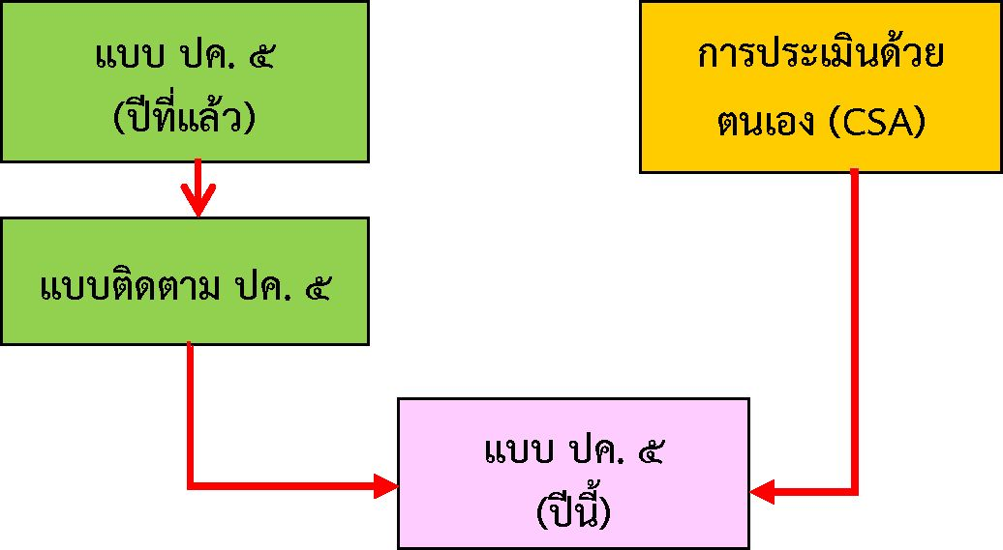
สรุปขั้นตอนการจัดทำรายงาน
๑. หน่วยงานย่อย (สำนัก/กลุ่ม/หน่วย/งาน)
แบบฟอร์มของสำนัก/กลุ่ม/หน่วย/งาน
แบบ ปค.๕ : รายงานการประเมินผลการควบคุมภายใน
แบบติดตาม ปค.๕ : รายงานการติดตามการประเมินผลการควบคุมภายใน

Slide 30
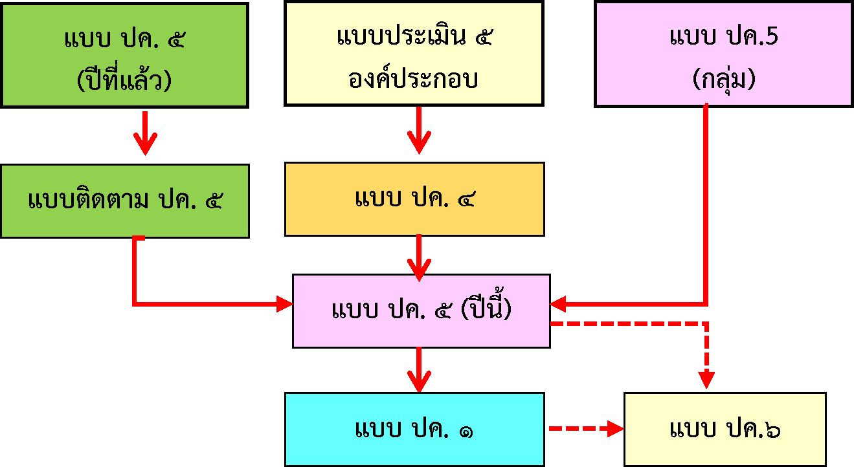
สรุปขั้นตอนการจัดทำรายงาน
๒. หน่วยงาน (สพฐ./ สพท./โรงเรียน)
แบบฟอร์มของ สพฐ./ สพท./โรงเรียน
แบบ ปค. ๑ : หนังสือรับรองการประเมินผลการควบคุมภายใน
แบบ ปค. ๔ : รายงานการประเมินองค์ประกอบของการควบคุมภายใน
แบบ ปค. ๕ : รายงานการประเมินผลการควบคุมภายใน
แบบติดตาม ปค. ๕ : รายงานการติดตามการประเมินผลการควบคุมภายใน
แบบ ปค.๖ (ใช้เฉพาะ สพฐ.และ สพท.) : รายงานการสอบทานการประเมินผลการควบคุมภายใน
ของผู้ตรวจสอบภายใน

Slide 31
สรุปแบบรายงานการควบคุมภายใน
สพฐ./สพท./โรงเรียน | สำนัก/กลุ่ม/หน่วย/งาน
แบบรายงานที่ส่งให้ผู้กำกับดูแล ๑. แบบ ปค.๑ ๒. แบบ ปค.๔ ๓. แบบ ปค.๕ ๔. แบบติดตาม ปค.๕ ๕. แบบ ปค.๖ (ส่งเฉพาะ สพท.) แบบรายงานที่เก็บไว้ที่หน่วยงาน แบบประเมิน ๕ องค์ประกอบ | แบบรายงานที่ส่งให้ผู้รับผิดชอบของหน่วยงาน ๑. แบบ ปค.๕ ๒. แบบติดตาม ปค.๕ แบบรายงานที่เก็บไว้ที่หน่วยงาน แบบ CSA

Slide 32
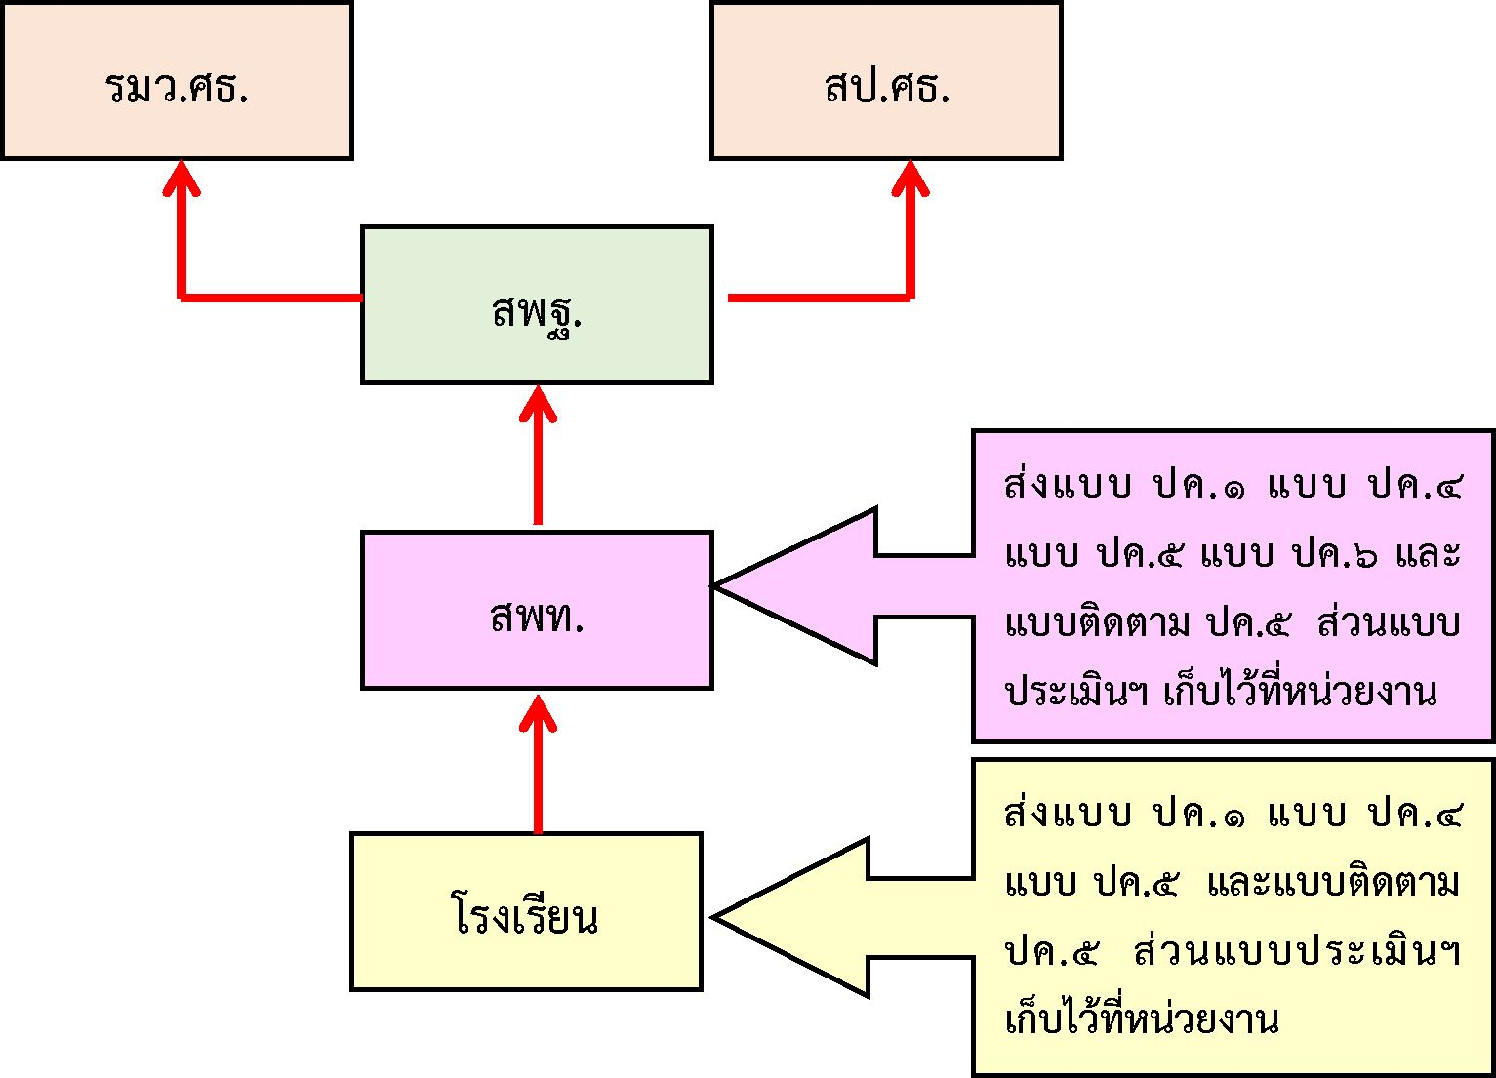
แนวทางการส่งรายงานการติดตามประเมินผลการควบคุมภายใน

Slide 33

ขอบคุณค่ะ

